Slide 1
Презентацию подготовили:
учитель русского языка и литературы
МОУ «Победненская школа»
Джанкойского района
Республики Крым Маврина Р.Н.
учитель русского языка и литературы
МБОУ «Рощинская школа-детский сад»
Джанкойского района
Республики Крым Герасименко Е.Н.

Slide 2
Программа учебного курса «Крым в литературе» для обучающихся 5-9 классов составлена на основе требований к результатам освоения основной образовательной программы, представленных в федеральном государственном образовательном стандарте основного общего образования (ФГОС ООО), а также с учетом положений федеральной рабочей программы воспитания, Концепции преподавания русского языка и литературы (утверждена распоряжением Правительства Российской Федерации от 06.04.2016 г. № 637-р).
Структура программы соответствует требованиям ФГОС и включает: пояснительную записку, цели и задачи курса, перечень личностных, метапредметных и предметных результатов, содержание учебного курса, справочные материалы, тематическое планирование.

Slide 3
Внеурочная деятельность – важная часть федеральной образовательной программы основного общего образования, в рамках которой педагогический коллектив образовательной организации обеспечивает достижение предметных, метапредметных и личностных результатов за счет использования потенциала разнообразия форм образовательной деятельности, организации содержательного взаимодействия с предметной развивающей средой.
Программа соответствует специфике внеурочной деятельности, и способствует: стимулированию познавательных процессов, развитию коммуникативных навыков, созданию среды общения, развитию творческих способностей личности, поддержанию стремления к самостоятельной деятельности

Slide 4
Недельная сетка часов
(пятидневная неделя) на 2025-2026 уч. год
Направление внеурочной деятельности | Наименование программы | Форма организации внеурочной деятельности | Классы/часы
 |  |  | 5-А | 5-Б | 6-А | 7-А | 8-А | 9-А
 | Разговоры о важном | Классный час | 1 | 1 | 1 | 1 | 1 | 1
 | Россия – мои горизонты | Классный час |  |  | 1 | 1 | 1 | 1
 | Основы военной подготовки | Учебные сборы |  |  |  |  | 0,5
Внеурочная деятельность по развитию личности, ее способностей | Школьный театр | Театральная студия | 1 | 1 | 1 | 1
Внеурочная деятельность по учебным предметам
Внеурочная деятельность по формированию функциональной грамотности
Внеурочная деятельность по реализации воспитательных мероприятий
Внеурочная деятельность по организации деятельности ученических сообществ
Внеурочная деятельность по обеспечению учебной деятельности
Внеурочная деятельность по организации педагогической поддержки
Внеурочная деятельность по обеспечению благополучия детей

Slide 5
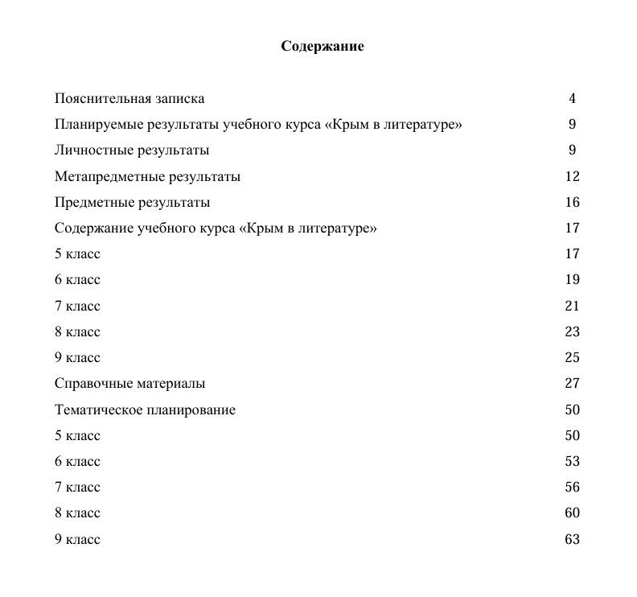

Slide 6
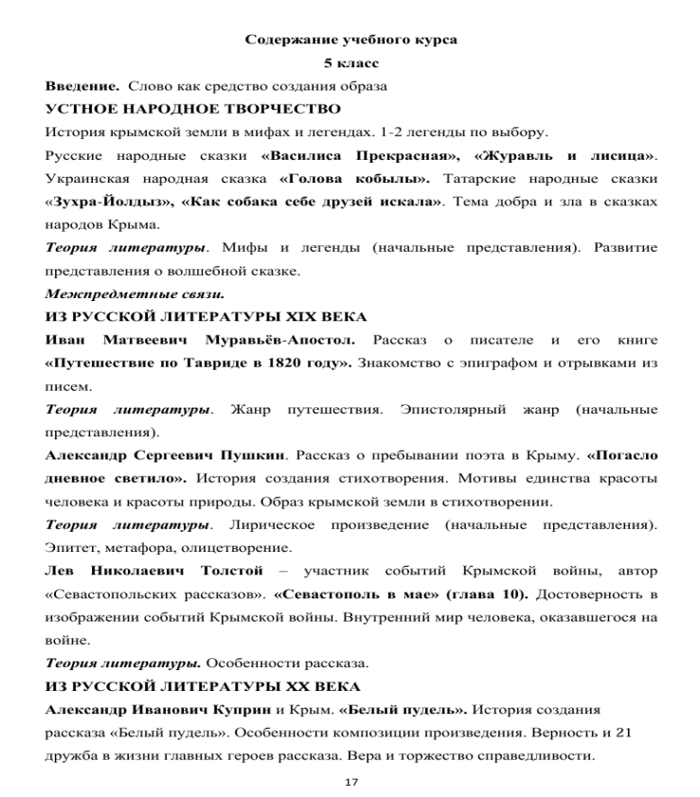

Slide 7
Содержание учебного курса
9 класс
Введение. Литература о родном крае в культурном наследии русской классической литературы.
ИЗ ДРЕВНЕРУССКОЙ ЛИТЕРАТУРЫ
«Корсунская легенда» как летописное повествование о крещении князя Владимира. Образ Крыма в истории крещения Руси.
Теория литературы. Древнерусская литература. Герой древнерусской литературы.

Slide 8
ИЗ РУССКОЙ ЛИТЕРАТУРЫ XIX
Антон Павлович Чехов. Сведения из жизни и творчества писателя. Повесть «Чёрный монах» (глава 9). Мотив сохранения в себе человека. Роль пейзажа в произведении.
Теория литературы. Особенности психологической прозы.
Евгений Львович Марков. Крымско-восточная тематика в творчестве русского писателя-путешественника. «Очерки Крыма. Картины крымской жизни, природы и истории». Прошлое и настоящее полуострова. «Портрет Крыма» в книге писателя.
Теория литературы. Особенности очерка как жанра.
Фёдор Иванович Тютчев. Мечты о Крыме. Судьба Севастополя в поэзии Тютчева. «Вот от моря и до моря…», «Чёрное море». Морская стихия как символ свободы в стихах поэта.
Теория литературы. Художественно-изобразительные средства поэтической речи.

Slide 9
ИЗ РУССКОЙ ЛИТЕРАТУРЫ XX века
Алексей Максимович Горький. Крымские мотивы в раннем творчестве М.Горького. «Босяцкая» тема в рассказе «Мой спутник». Реалистичное изображение «униженных и оскорблённых». Образ крымской природы в произведении.
Документальный очерк "Херсонес Таврический". Жанровые особенности произведения: достоверность изображения образа Херсонеса через использование исторического, мифологического и краеведческого материала. Глубокая философская мысль очерка.
Теория литературы. Документальный очерк.
Александр Степанович Грин. Творческий путь писателя. Особенности авторского мира в рассказе «На облачном берегу». Контраст как основа построения произведения. Образы главных героев.
Теория литературы. Контраст.
Константин Георгиевич Паустовский. Крым в судьбе писателя. Автобиографическая повесть «Книга о жизни». Глава «Один только день». Своеобразие описаний природы в произведении. Общность человека и окружающего мира.
Теория литературы. Функции пейзажа в реалистическом произведении.
Иван Алексеевич Бунин. Бунин и Крым. «Утраченный рай» писателя. Крымские мотивы в рассказе «Алупка». Система образов в рассказе.
Теория литературы. Аллюзия в литературном произведении.
Осип Эмильевич Мандельштам. Киммерийские страницы жизни поэта. Стихотворения «Бессонница. Гомер. Тугие паруса», «Феодосия». Символика пространства в лирике поэта. Современность и история в поэтическом тексте.
Теория литературы. Серебряный век русской поэзии. Акмеизм. Начальные представления.
И.Шмелёв. Творческий путь писателя. Эпопея «Солнце мёртвых» как повествование о трагических событиях гражданской войны в Крыму. Богатство тематики эпопеи. Библейские мотивы, мотив сна в произведении. Образ рассказчика.
Теория литературы. Эпопея, библейский мотив, образ-символ, апокалиптическая литература.
Александр Викторович Иличевский. Путешествие по Крыму. Роман «Ай –Петри». Система образов. Авторская философия внутренней свободы, мотив путешествия в романе.
Теория литературы. Философская проза.

Slide 10
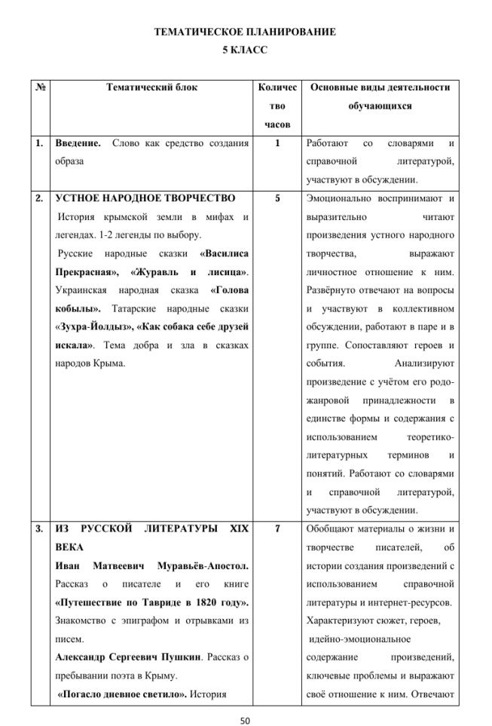

Slide 11
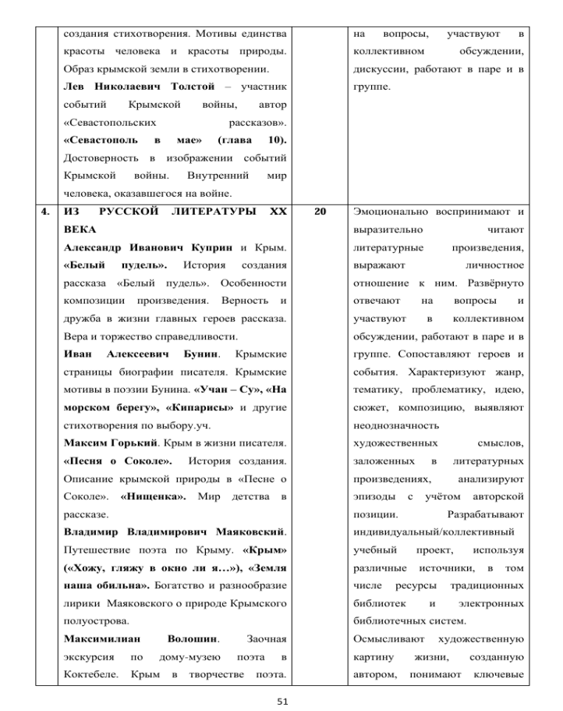

Slide 12
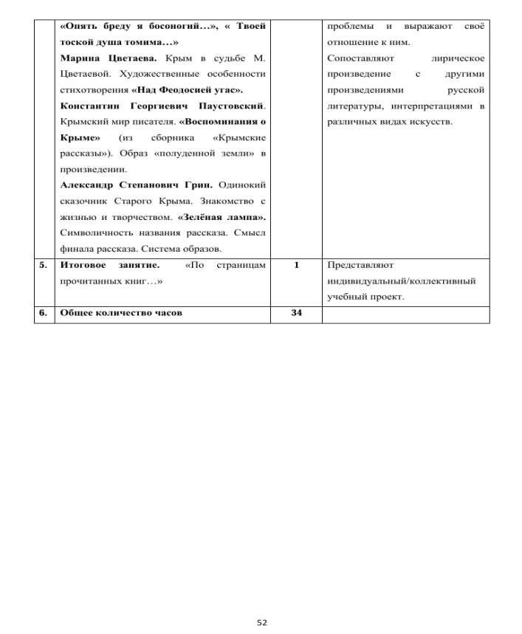

Slide 13
Основные виды деятельности обучающихся
- работа со словарями и справочной литературой;
- развёрнутые ответы на вопросы и участие в коллективном обсуждении;
- анализ произведения с учётом его родо-жанровой принадлежности в единстве формы и содержания с использованием теоретико-литературных терминов и понятий;
- анализ эпизода с учётом авторской позиции;
- работа с разными информационными источниками, в том числе в медиапространстве;
- подбор и обобщение материалов об истории создания произведения с использованием справочной литературы и интернет-ресурсов;
- представление индивидуальных/коллективных учебных проектов и др.

Slide 14
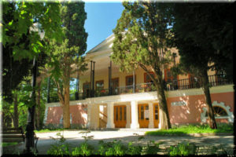
Справочные материалы
Литературные места Крыма
Краткие сведения о некоторых литературных местах Крыма, связанных с именами русских писателей
Александр Сергеевич Пушкин
Дом-музей Пушкина — место вдохновения великого поэта в Гурзуфе
По инициативе выдающегося ученого-пушкиниста Б.В. Томашевского в Гурзуфе был открыт в июне 1938 г. музей А.С. Пушкина.
Музей А.С.Пушкина в Гурзуфе (Крым)
Музей А.С. Пушкина располагается в доме генерал-губернатора Новороссийского края герцога Ришелье. Экспозиция размещается в 6 залах и рассказывает о крымском периоде жизни А.С. Пушкина, поэтических произведениях, написанных под впечатлениями от Крыма. В залах представлены прижизненные издания произведений поэта, предметы быта пушкинской эпохи и крымского быта начала XIX в.

Slide 15
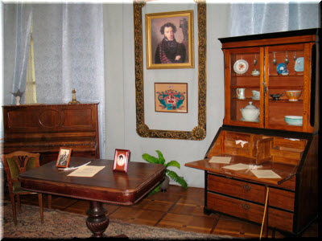
Комната в доме-музее А.С.Пушкина в Гурзуфе (Крым)
В Гурзуфе Пушкин провел всего три недели, но это много, если считать что вообще в Крыму ему удалось задержаться лишь на месяц. За 21 день Александр Сергеевич сполна насладился общением с дочерями генерала Н. Раевского, а также его младшим сыном, с которым поэт проживал в мезонине дома.
Раевские, гостем которых был создатель литературного русского языка, жили в знаменитом доме Ришелье – прекрасной 2-этажной европейской усадьбе. Она является первым сооружением такого рода в Гурзуфе, была заложена в начале позапрошлого века специально для генерал-губернатора Новороссийских земель Армана Ришелье. Когда-то вокруг разбили живописный английский парк. Как раз такое жилье досталось гению отечественной словесности. Сейчас оно до сих пор носит его имя.
Первоначальные выставочные коллекции – предметы быта, экземпляры прижизненных изданий крымского периода, фрагменты эпистолярной переписки – продолжали жить в стенах дома все время. Коллекция дома-музея Пушкина также не раз дополнялась интересными экспонатами в прошлом и нынешнем веках.
Сайт музея в Интернете: https://gurzufmuseum.com/

Slide 16
Приложение
Программный материал
5 класс
Приложение
Программный материал
6 класс
Приложение
Программный материал
7 класс
Приложение
Программный материал
8 класс
Приложение
Программный материал
9 класс

Slide 17
Раиса Маврина <my_slovo@mail.ru>
Елена Герасименко <gerasimenkoelen33r@yandex.ru>

Slide 18


